Slide 1
Ключевые метрики тестирования
Сергей Мартыненко
https://www.facebook.com/sergey.a.martynenko
http://blog.shumoos.com
https://t.me/FrancisBaconClub

Slide 2
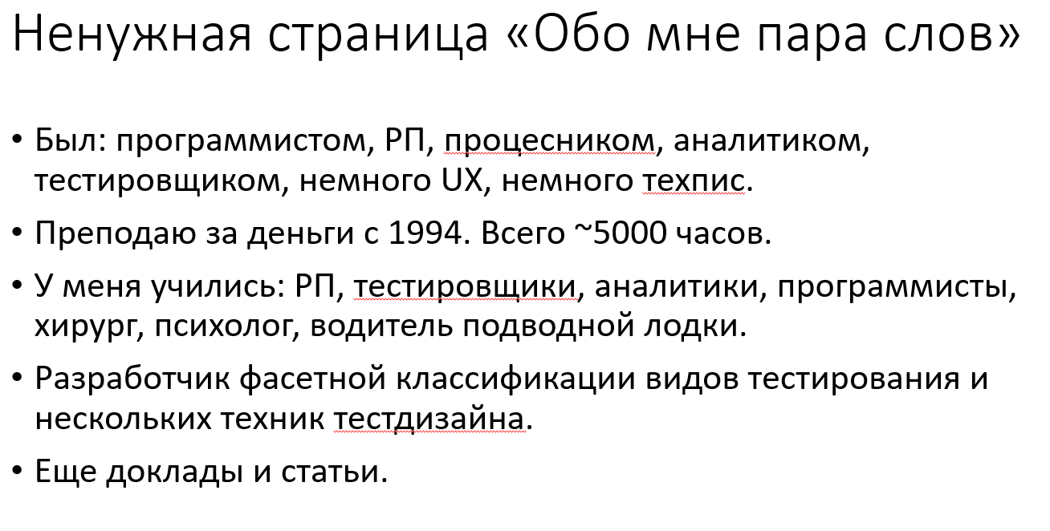
Организовал несколько конференций.
Участвовал в создании профстандарта тестировщика.
Основатель клуба имени Френсиса Бэкона.

Slide 3
Синдром стога сена

Slide 4
Задачи с избыточной информацией
300м
1 м/с
2 м/с
5 м/с

Slide 5
Метрики как инструмент
6 жуков на один юзкейс
2000 на интернет маразин
Считаем дату окончания проекта

Slide 6
Цель и метрики бизнеса

Slide 7
Цель? «Та самая цель»
Заказчики
Сотрудники
Фирма
Как правило успех при достижении цели каждого

Slide 8
Метрики
Связанный капитал
Скорость генерации дохода
Операционные затраты
Голдратт «Цель 1»

Slide 9
Метрики тестирования

Slide 10
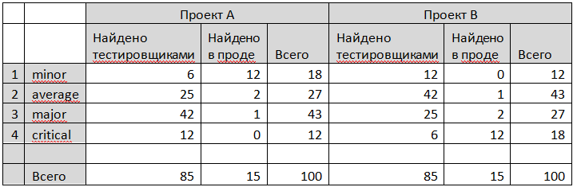
Уровень бездефектности

Slide 11
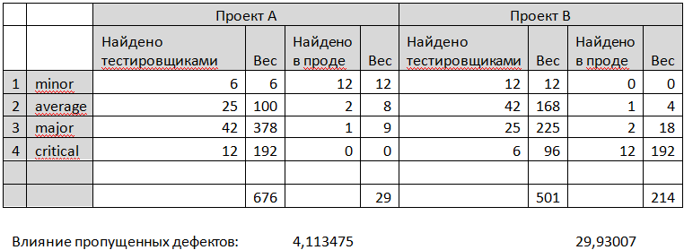

Slide 12
Подробнее
Байки для оруженосца http://blog.shumoos.com/archives/350
Байка-20. IT шашлыки, или приорити против северити.

Slide 13
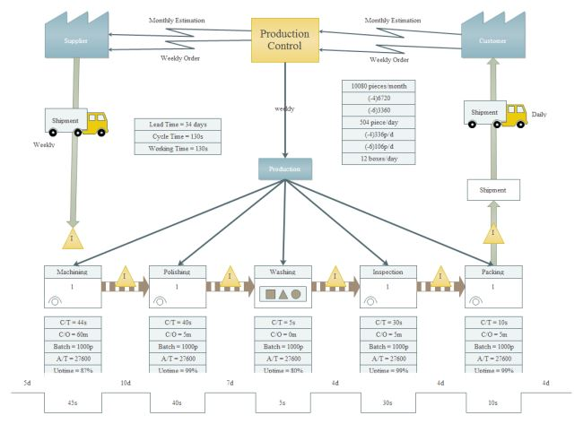
За деньги можно купить почти все

Slide 14
Операционные расходы
Нам нужно найти 5000 дефектов на 30 000 баллов (по Тагути)
У нас есть 5 тестировщиков
Сколько нам нужно лет?

Slide 15
Вопросы?

